Slide 1



การใช้ ปัญญาประดิษฐ์ในองค์กร
และข้อควรระวัง
ประภาส จงสถิตย์วัฒนา

Slide 2

More Information
Search “Prabhas Chongstitvatana”
Go to me homepage

Slide 3

What is AI
What is LLM
Use of AI in an enterprise
Security Risk
AI policy
Outlines
Faculty of Engineering, Chulalongkorn University.

Slide 4
What is AI?
an intelligent agent that acts like human.
this includes software services (aka Apps) and automated machines (think smart robot vacuum, automated factory etc.).

Slide 5
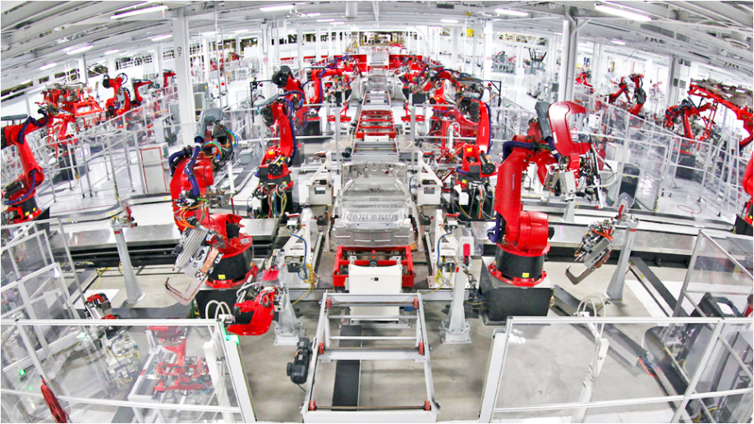

Slide 6
What can AI do?
understand human speech
identify objects from pictures
play games
analyse big financial data
drive cars
control robots
automate many jobs

Slide 7
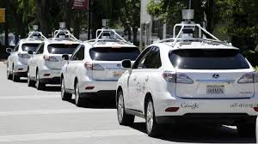

Slide 8
How a computer program be intelligent?
There are two approaches in the development of AI.
  Logic
  Memory and learning

Slide 9
First method: Logic
Using large amount of rules and facts, computer programs can deduce a lot of things.
Hence, it behaves intelligently.

Slide 10
Logical reasoning.
Computer program can perform deductive reasoning such as
  socrates is a human
  human are motal
  therefore socrates is mortal
We can use logic to encode situation in the real world
  when it rains, you cannot play tennis outdoor.

Slide 11
Second method: use memory and learning
We can imitate human brain by encoding information and memory into a large connected network.
This network responses to input with a correct output. The relationship of this input/output can be learn from large amount of data without human intervention.
This type of approach is called Artificial Neural Networks.

Slide 12
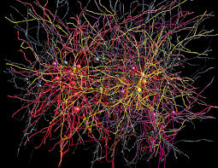

Slide 13
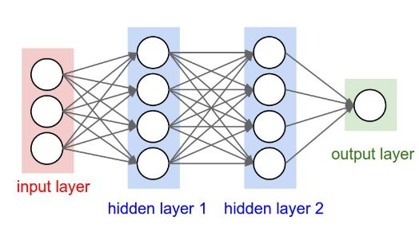
Artificial Neural Network 3-layer

Slide 14


Slide 15



Slide 16
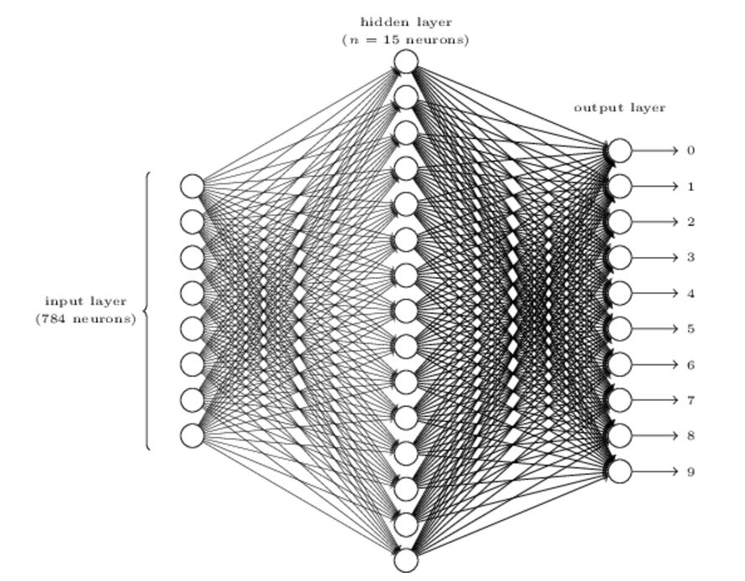
Digit recognition NN
24x24 = 784
0.0 white 1.0 black

Slide 17
Large Language Models
Faculty of Engineering, Chulalongkorn University.

Slide 18
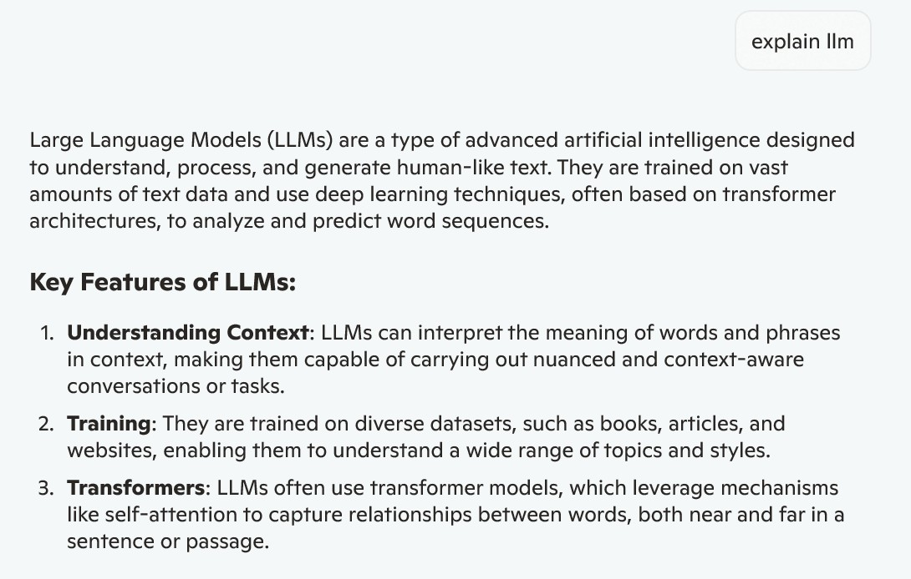
Large Language Models

Slide 19
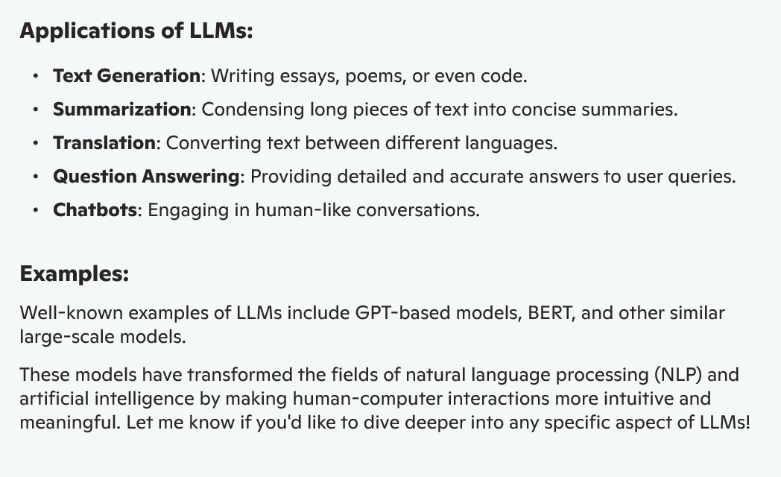

Slide 20
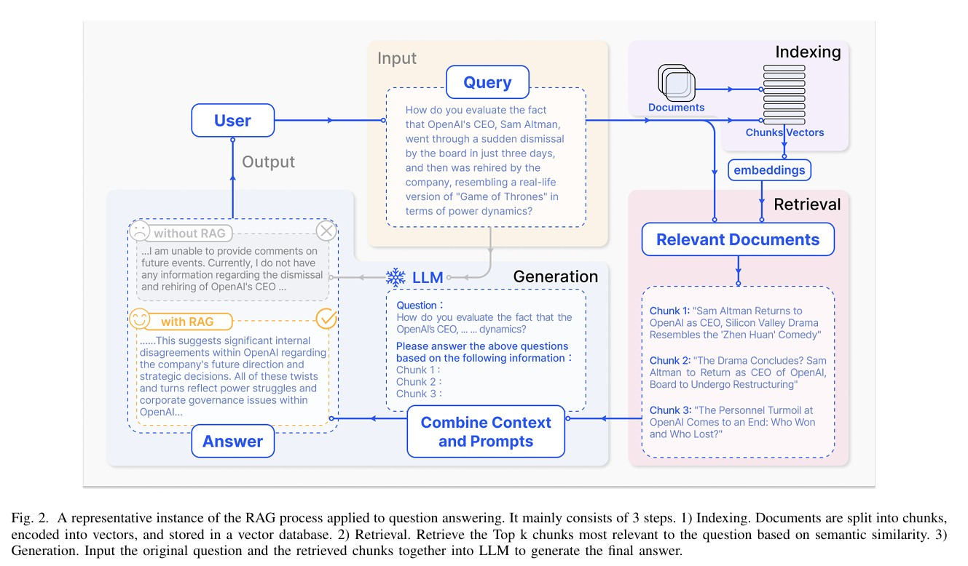
Retrieval Augmented Generation

Slide 21
Use of AI in an enterprise
Faculty of Engineering, Chulalongkorn University.

Slide 22
Use of AI in an enterprise
Enterprise AI applications generally fall into two types:
Generative AI (handling language, content creation, and knowledge management) and
Predictive/Analytical AI (handling numbers, forecasting, and automated logic).

Slide 23

AI across Industries

Slide 24
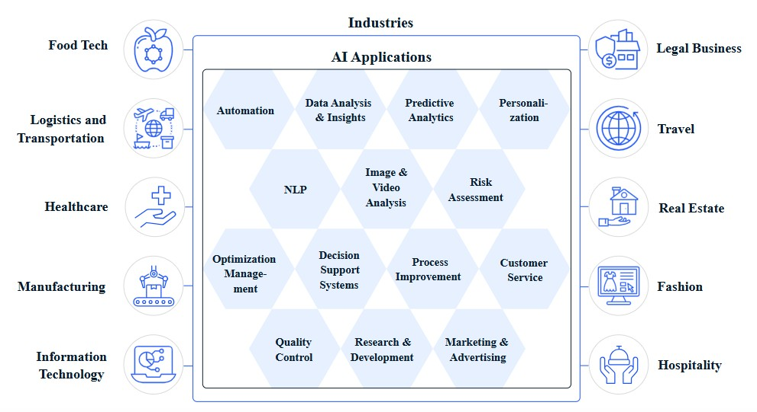

Slide 25
1. Automation & Efficiency
This is usually where companies start because the return on investment (ROI) is immediate.
Customer Support: AI-powered agents and semantic search engines handle up to 70–80% of routine tier-1 customer inquiries, resolving them instantly 24/7 and freeing up human agents for complex escalations.
Back-Office Operations: AI processes unstructured data—like invoices, legal contracts, and receipts—extracting key information and routing it into ERP (Enterprise Resource Planning) systems automatically.

Slide 26
2. Augmented Intelligence & Knowledge Management
Internal Knowledge Synthesis: Enterprise-grade LLMs (Large Language Models) act as an internal "search engine" that can instantly find and summarize technical documentation, past project details, or compliance policies for employees.
Developer Productivity: Software engineering teams use AI code assistants to write boilerplate code, debug, and translate legacy codebases, frequently boosting coding speed by 20–30%.

Slide 27
3. Data-Driven Strategy & Forecasting
AI excels at finding patterns in data that are too vast or messy for traditional spreadsheets.
Predictive Maintenance: In manufacturing, energy, and logistics, AI analyzes IoT (Internet of Things) sensor data from machinery to predict equipment failures before they happen, preventing costly downtime.
Supply Chain Optimization: AI models forecast demand by mixing internal sales data with external variables like weather trends, shipping delays, and economic markers to optimize inventory levels.

Slide 28
4. Hyper-Personalization
Instead of segmenting customers into broad buckets (e.g., "Millennials in Chicago"), AI allows enterprises to treat every customer as an individual.
Dynamic Marketing & Sales: AI crafts highly specific product recommendations, personalized email outreach, and custom pricing models in real-time based on granular user behavior.

Slide 29
Risk of the use of AI in an enterprise
Faculty of Engineering, Chulalongkorn University.

Slide 30
Risk of the use of AI in an enterprise
Deploying AI in an enterprise fundamentally changes the corporate attack surface.
Traditional cybersecurity is built on strict, predictable rules
AI introduces non-deterministic behavior—meaning it can respond differently to the same input

Slide 31
OWASP Top 10 for GenAI Applications
The Open Worldwide Application Security Project (OWASP) is a non-profit foundation that serves as the global authority on software security.
Three main zones:
data protection,
systemic vulnerabilities, and
operational threats.

Slide 32
1. Data Governance & Privacy Risks
Generative AI Data Leakage
intellectual property (IP), source code, or protected customer data into public AI models.
Shadow AI: This occurs when departments or employees bypass corporate IT to use unapproved, third-party AI tools
Model Inversion and Inference Attacks: Sophisticated attackers can reverse-engineer an enterprise’s private AI model by feeding it specific queries and analyzing the outputs.

Slide 33
2. Systemic & Technical Vulnerabilities
Prompt Injection:
Attackers craft hidden instructions within a prompt to override the system’s safety protocols.
Excessive Agency:
Giving AI agents the authority to read/write emails, access databases, or trigger APIs autonomously—the risk multiplies.
Training Data Poisoning:
Attackers can compromise the data supply chain. By subtly altering the training data, they can introduce a "sleeper agent" backdoor, causing the AI to consistently misclassify information or fail under specific, pre-engineered triggers.

Slide 34
3. Operational & Trust Risks
Overreliance and Hallucinations
AI models naturally fill statistical gaps with plausible-sounding but entirely fabricated information
Model Denial of Service (DoS): AI workloads are incredibly resource-heavy. Attackers can flood an enterprise LLM or agent platform with highly complex, recursive queries, spiking the organization's cloud API costs and degrading the system's performance to a complete standstill.

Slide 35
Preventions
Instructions and the untrusted user's input are treated as the same data type (natural language text). Because the AI cannot inherently tell the difference between a command and data, securing it requires a Zero Trust approach.
Defensive Best Practices Strict Output Sanitization
Treating AI outputs as completely untrusted text before they interact with internal databases or users.
Human-in-the-Loop Gates: Requiring manual approval for high-impact autonomous actions (e.g., executing financial transactions or deleting system records).
Data Anonymization Pipelines: Scrubbing sensitive information at the gateway before it ever reaches a model's context window.

Slide 36
Type of AI services and type of data
Faculty of Engineering, Chulalongkorn University.

Slide 37
Type of AI services and type of data
the more sensitive the data, the more control you must have over where that data lives and who processes it.

Slide 38
1. Open Data
Open data includes public marketing copy, published research, press releases, and general industry documentation.
Public / Commercial AI (SaaS)
Suitable AI Architecture:
Public, commercial Cloud-based AI (e.g., standard enterprise tiers of ChatGPT, Claude, or Google Gemini).

Slide 39
2. Corporate Data
Corporate data includes internal policies, training manuals, non-public Slack/Teams archives, internal wikis, and historical project data.
Private Cloud AI with RAG
Suitable AI Architecture:
Private Cloud-hosted AI via APIs (e.g., Azure OpenAI, AWS Bedrock) paired with Retrieval-Augmented Generation (RAG).

Slide 40
3. Confidential Data
Confidential data includes source code, customer PII (Personally Identifiable Information), trade secrets, legal contracts, and financial projections.
On-Premises or Private VPC3. / Open-Source AI
Suitable AI Architecture: Self-hosted, Open-Source Models (e.g., Llama 3, Mistral, or deepseek) deployed entirely On-Premises or inside a strictly locked-down Virtual Private Cloud (VPC).

Slide 41
AI Policy
Faculty of Engineering, Chulalongkorn University.

Slide 42
Generative AI problems
เนื้อหาไม่ถูกต้องตามข้อเท็จจริง (Confabulation)
เนื้อหาส่งผลกระทบต่อประเด็นที่มีความอ่อนไหว รวมถึงมีเนื้อหาที่ขัดต่อหลักการจริยธรรม
(Sensitive and Ethics Context)
เนื้อหาที่สร้างก่อให้เกิดอคติและการเลือกปฏิบัติ (Bias and Discrimination)
ข้อมูลส่วนบุคคลรั่วไหล (Personal Data Leakage)
การละเมิดทรัพย์สินทางปัญญา (Intellectual Property Infringement)
ความมั่นคงปลอดภัย (Information Security)

Slide 43
มาตรฐาน
พระราชบัญญัติการรักษาความมั่นคงปลอดภัยไซเบอร์ พ.ศ. ๒๕๖๒ สำหรับการใช้งาน AI ที่เกี่ยวข้องกับระบบสารสนเทศ โครงสร้างพื้นฐานสำคัญทางสารสนเทศ (Critical Information Infrastructure: CII) หรือข้อมูลที่อาจกระทบต่อความมั่นคงปลอดภัยไซเบอร์
พระราชบัญญัติคุ้มครองข้อมูลส่วนบุคคล พ.ศ. ๒๕๖๒ (PDPA) สำหรับการรวบรวม ใช้ เปิดเผย หรือประมวลผลข้อมูลส่วนบุคคลที่เกี่ยวข้องกับระบบ AI และ Generative AI
แนวทางการประยุกต์ใช้ปัญญาประดิษฐ์อย่างมีธรรมาภิบาลของประเทศไทย รวมถึงแนวทางหรือมาตรฐานที่กำหนดโดยหน่วยงานของรัฐที่เกี่ยวข้อง เช่น ETDA, สกมช. และ DGA

Slide 44
Practices
การประยุกต์ใช้ Generative AI ต้องเป็นไปเพื่อประโยชน์ของสำนักงาน กกพ. และสอดคล้อง
ตามภารกิจของสำนักงาน กกพ. เท่านั้น

Slide 45
การรักษาความลับและคุ้มครองข้อมูลส่วนบุคคล
ไม่นำข้อมูลภายในองค์กรและข้อมูลที่มีชั้นความลับ (เช่น รหัสผ่าน เอกสาร สัญญา เอกสารหรือหนังสือที่ประทับข้อความลับ เอกสารหรือข้อมูลเกี่ยวกับโครงการภายในสำนักงาน กกพ. ฯลฯ) ไปใช้งานร่วมกับแอปพลิเคชันหรือบริการ Generative AI
ไม่นำข้อมูลส่วนบุคคล (เช่น รูปภาพบุคคล ชื่อ-สกุล หมายเลขประจำตัวประชาชน ที่อยู่ หมายเลขโทรศัพท์ อีเมล ฯลฯ) และข้อมูลส่วนบุคคลที่อ่อนไหว (เช่น สำเนาบัตรประชาชนที่มีข้อมูลศาสนา ข้อมูลชีวภาพ ใบรับรองแพทย์ ฯลฯ) ไปใช้งานร่วมกับแอปพลิเคชันหรือบริการ Generative AI
ในกรณีที่ต้องใช้แอปพลิเคชันหรือบริการ Generative AI ร่วมกับข้อมูลภายในองค์กร ข้อมูลที่มีชั้นความลับ ข้อมูลส่วนบุคคล และข้อมูลส่วนบุคคลที่อ่อนไหว ผู้ใช้งานจะต้องใช้แอปพลิเคชัน หรือบริการที่ได้รับการอนุมัติหรือจัดหาโดยสำนักงาน กกพ. เท่านั้น

Slide 46
การรักษาความมั่นคงปลอดภัย
ไม่นำข้อมูลที่อาจส่งผลกระทบต่อความมั่นคงปลอดภัยของระบบ (เช่น รหัสผ่าน ข้อมูล API Key รายละเอียดการตั้งค่าของระบบ ฯลฯ) ไปใช้งานร่วมกับแอปพลิเคชันหรือบริการ Generative AI
ไม่นำซอร์สโค้ดที่สร้างโดย Generative AI มาใช้งาน โดยไม่พิจารณาถึงความถูกต้อง และการตรวจสอบช่องโหว่

Slide 47
การลดหรือหลีกเลี่ยงการเกิดอคติ (Bias) และการเลือกปฏิบัติ (Discrimination)
ต้องตรวจสอบเนื้อหาที่สร้างโดย Generative AI ก่อนนำไปใช้งานหรือเผยแพร่ต่อสาธารณะ เพื่อลดหรือหลีกเลี่ยงการเกิดอคติหรือการเลือกปฏิบัติอย่างไม่เป็นธรรม
เคารพสิทธิในทรัพย์สินทางปัญญา

Slide 48
Summary
Enterprise AI must operate under strict guardrails.
This means deploying models within private cloud environments,
ensuring zero data retention by third parties,
enforcing strict role-based access control (RBAC),
and maintaining compliance with regulations like GDPR or the EU AI Act.

Slide 49
สุดท้าย
AI ไม่ใช่คำตอบสำหรับทุกกรณี
ไม่ใช่ทุกงานหรือทุกเทคโนโลยีจำเป็นต้องนำ AI มาใช้เสมอไป
โดยควรเลือกใช้ AI ในงานที่สร้างคุณค่า เพิ่มประสิทธิภาพ หรือช่วยวิเคราะห์ข้อมูลได้ดีกว่าวิธีการเดิม
บางกระบวนการอาจเหมาะสมกับระบบอัตโนมัติ (Automation) หรือระบบสารสนเทศทั่วไปมากกว่า

Slide 50
More Information
Search “Prabhas Chongstitvatana”
Go to me homepage

